Slide 1



LẬP TRÌNH CHƯƠNG
trình chat và gửi
file bằng Java sử
dụng giao thức
TCP

Slide 2

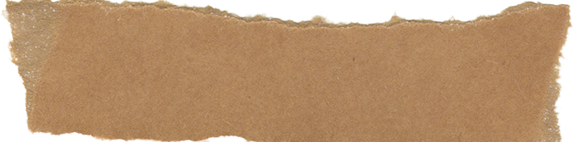

Nhóm thực hiện: Nhóm số 10
Gồm các thành viên:
Bùi Đức Tuấn Anh – 20010838
Hoàng Gia Bảo – 20010845
Nguyễn Đăng Trường Giang – 200108
Nguyễn Nam Khánh – 20010869
Giảng viên hướng dẫn :
Trần Đăng Hoan
Môn: Lập trình hướng đối tượng

Slide 3


TỔNG QUAN
VỀ ĐỀ TÀI
Chương
1
Chương
2
Chương
3
Tổng quan về lý thuyết
Thiết kế và xây dựng hệ thống
Triến khai và đánh giá kết quả

Slide 4


Chương 1
Tổng quan về lý thuyết
1
2
3
4
5
Tổng quan về ngôn ngữ java
Giao thức TCP
Mô hình Client-Sever
Cơ chế socket trong java
Sever hoạt động đa tuyến
6
7
Môi trường và công cụ lập trình
Ứng dụng OOP java vào đề tài

Slide 5


Tổng quan về ngôn ngữ java
Java là một ngôn ngữ lập trình hướng đối tượng
Đa nhiệm
Phát triển ứng dụng cho các thiết bị điện tử thông minh

Slide 6


GIAO THỨC TCP
Sử dụng TCP, các ứng dụng trên các máy chủ được nối mạng có thể tạo các "kết nối" với nhau, mà qua đó chúng có thể trao đổi dữ liệu hoặc các gói tin. Giao thức này đảm bảo chuyển giao dữ liệu tới nơi nhận một cách đáng tin cậy và đúng thứ tự.

Slide 7



MÔ HÌNH
CLIENT-SEVER
Mô hình truyền tin client/server hướng tới việc cung cấp dịch vụ. Quá trình trao đổi dữ liệu bao gồm:
Truyền một yêu cầu từ tiến trình clienttới tiến trình server
Yêu cầu được server xử lý
Truyền đáp ứng cho client

Slide 8

CƠ CHẾ SOCKET TRONG JAVA

Slide 9
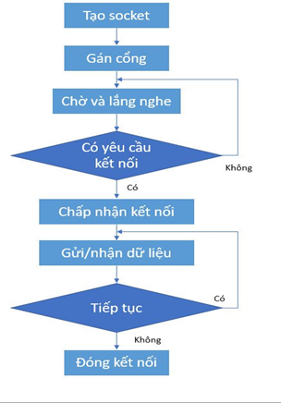
Một socket là một điểm cuối của thông tin hai chiều liên kết giữa hai chương trình đang chạy trên mạng. Những lớp socket được dùng để đại diện cho kết nối giữa một chương trình client và một chương trình server. Thực hiện kết nối giữa client và server.
Hình 1 : Mô hình truyền tin socket

Slide 10

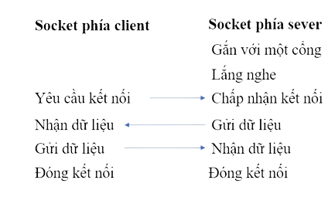
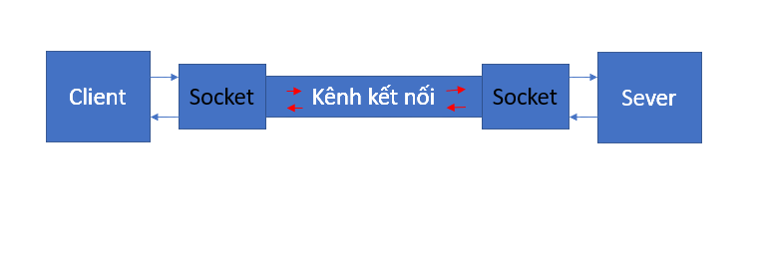
- Một socket có thể thực hiện bảy thao tác cơ bản:
Kết nối với một máy ở xa (ví dụ, chuẩnbị để gửi và nhận dữ liệu)
Gửi dữ liệu
Nhận dữ liệu
Ngắt liên kết
Gán cổng
Nghe dữ liệu đến
Chấp nhận liên kết từ các máy ở xa trên cổng đã được gán.

Slide 11


SERVER HOẠT ĐỘNG ĐA TUYẾN(MULTI THREADING)
Để cho phép chương trình server kết nối và phục vụ được nhiều chương trình client tại một thời điểm, chúng ta cần phải xây dựng chương trình server là chương trình đa tuyến.

Slide 12


TÌM HIỂU CÔNG CỤ CÀI ĐẶT

Slide 13


Eclipse IDE
JDK

Slide 14





Tính chất của OOP
Tính đóng gói
Tính kế thừa
Tính đa hình
Tính trừu tượng

Slide 15





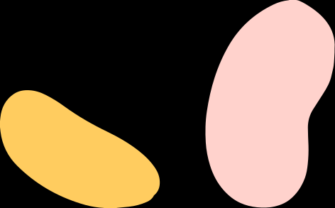






CHƯƠNG 2
Thiết kế và
xây dựng mô
hình bài toán

Slide 16


PHÂN TÍCH YÊU CẦU
1.1 Yêu cầu của bài toán
1.2 Xây dựng chương trình Server
2. PHÂN TÍCH
CHỨC NĂNG
1.3 Xây dựng chương trình Client
3. THIẾT KẾ CHƯƠNG TRÌNH
1.4 Thiết kế giao diện hiển thị khung chat phía Client.

Slide 17
Thiết kế chương trình

Slide 18
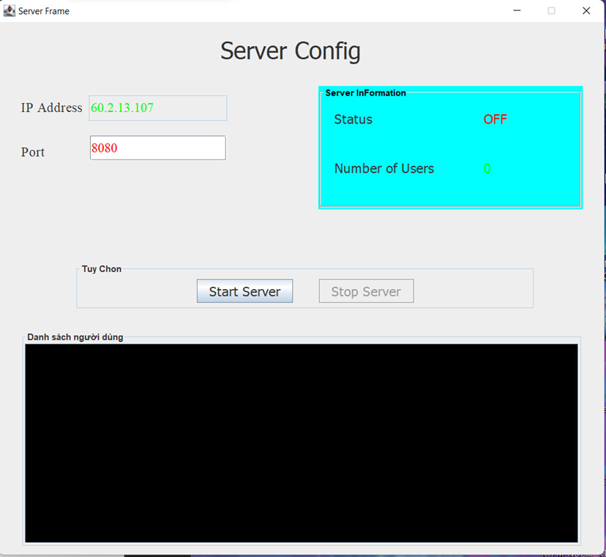
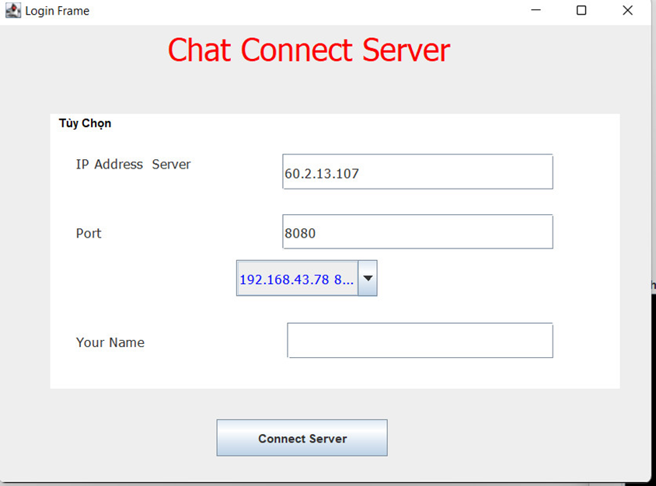
Giao diện server
Giao diện Login

Slide 19



Xây dựng chương trình Client (sử dụng lớp java.net.Socket):
XÂY
DỰNG
CHỨC
NĂNG
- Mở một socket nối kết đến Server đã biết địa chỉ IP/localhost và số hiệu cổng (9999).
- Lấy Streamnhập và Streamxuất được gán với socket.
- Trao đổi dữ liệu với Server nhờ vào các Stream nhập và Stream xuất. Dùng giao thức TCP/IP để kiểm tra dữ liệu trao đổi với Server.
- Xây dựng chương trình Server đa tuyến(Server phải luôn giữ kết nối) xử lý các yêu cầu kết nối:
- Lắng nghe yêu cầu nối kết. Chấp nhận một yêu cầu nối kết.
- Tạo kênh giao tiếp ảo với các Client. Chờ nhận phân tích và xử lý yêu cầu từ Client.
- Gửi thông điệp trả lời cho Client.

Slide 20
CHƯƠNG 3
TRIỂN KHAI VÀ ĐÁNH
GIÁ KẾT QUẢ

Slide 21
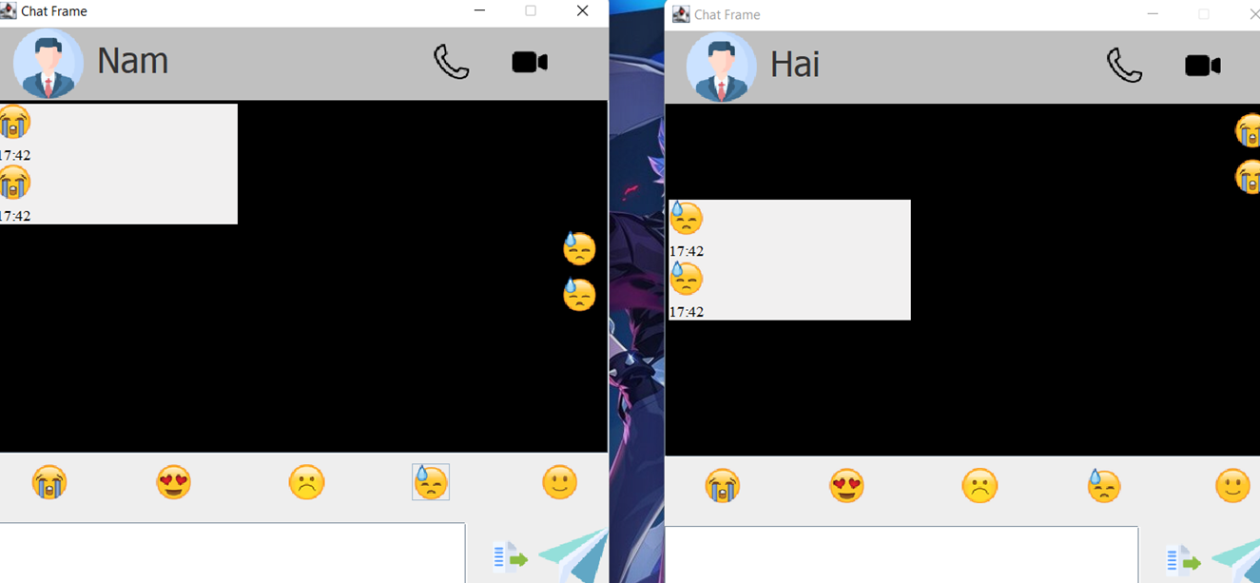
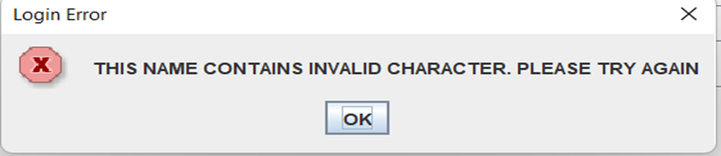
Một số hình ảnh chương trình

Slide 22
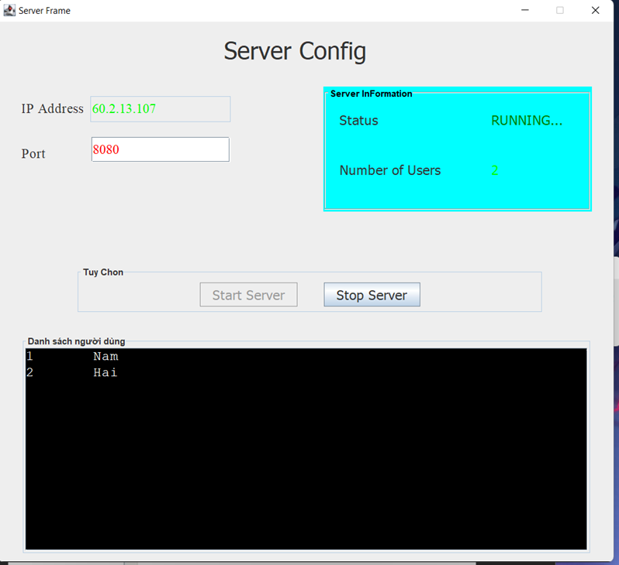
Một số hình ảnh chương trình

Slide 23

Kết quả và hướng phát triển
- Những kết quả đạt được
1. Màn hình Server với đủ thông tin: config, đóng / mở server, danh sách client đang kết nối.
2. Màn hình Client đủ thông tin về các chức năng cơ bản của chương trình: danh sách server để kết nối / thông tin của server nếu đang kết nối, danh sách các user đang online.
3. Khung chat với đầy đủ thông tin người chat, nội dung chat.
4. Cho phép lựa chọn ENTER là gửi nội dung chat(cho phép nội dung chat nhiều dòng).
5. Cho phép sử dụng emoji đơn giản .
6. Cho phép chat với nhiều user (chia nhiều tab).
7. Cho phép gửi file xong lưu file trong khi chat.

Slide 24
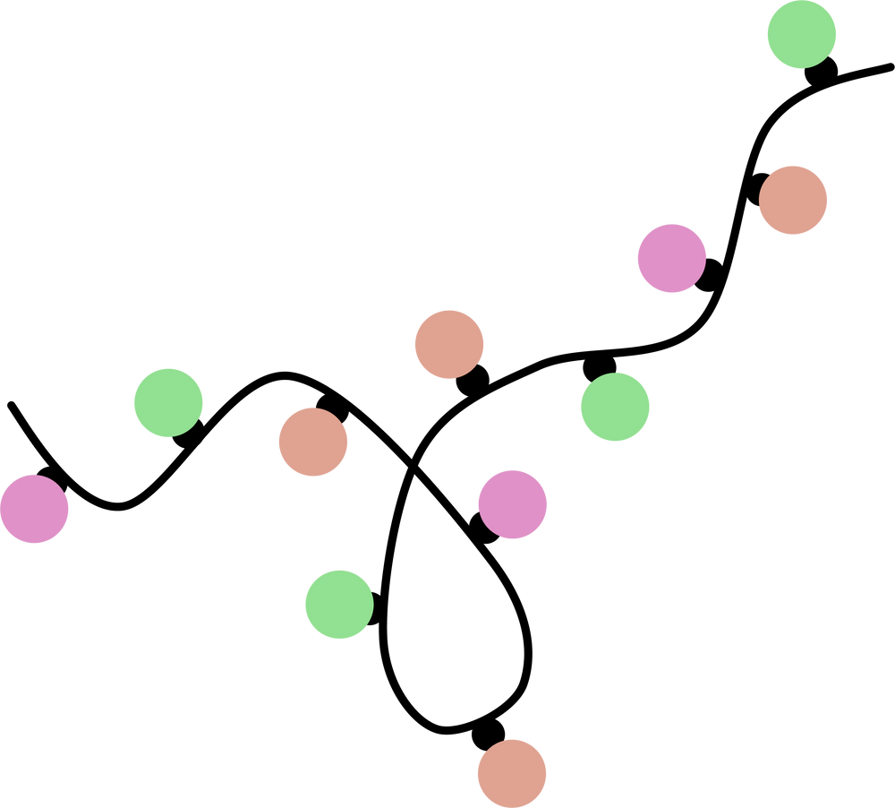
- Hướng phát triển
Hoàn thiện giao diện đẹp và phù hợp với người dùng.
Mở rộng ứng dụng trong chương trình Chat như :
Gửi voice chat, call video
Xây dựng hệ cơ sở dữ liệu quản lý thông tin đăng nhập ( username, password …)
Phát triển rộng hơn trên nhiều mạng.
Thêm phần phản hồi, ý kiến đánh giá cho sever

Slide 25

Thank
you!

